Slide 1
«О взаимодействии со службой занятости
населения по
вопросу содействия в трудоустройстве
инвалидов»

Slide 2
Нормативные правовые акты
регламентирующие трудовое устройство
граждан с инвалидностью
1. Закон Российской Федерации
«О занятости населения в Российской Федерации»
(от 19 апреля 1991 года № 1032-1)
2. Закон Архангельской области
«О государственных гарантиях трудовой занятости инвалидов на территории Архангельской области»
(от 27 мая 1998 года 74-16-ОЗ)
3. Государственная программа Архангельской области «Содействие занятости населения Архангельской области, улучшение условий охраны труда»
(постановление Правительства Архангельской области от 08 октября 2013 года № 466-пп)

Slide 3
Закон Архангельской области «О государственных гарантиях трудовой занятости инвалидов
на территории Архангельской области»
(от 27 мая 1998 года № 74-16-ОЗ)
Организациям, независимо от организационно - правовых форм собственности, среднесписочная численность работников которых составляет более 100 человек, устанавливается квота для приема на работу инвалидов в размере
3 процентов среднесписочной численности работников организации
Финансирование расходов на создание (сохранение) специальных
рабочих мест для трудоустройства инвалидов в государственных учреждениях Архангельской области осуществляется за счет средств областного бюджета
Трудоустройство инвалидов в счет установленной квоты для приема на работу инвалидов производится организациями самостоятельно либо на основании направления службы занятости
Квота для приема на работу инвалидов считается выполненной, если
на все созданные (выделенные) в счет установленной квоты рабочие места трудоустроены инвалиды в соответствии с трудовым законодательством либо сохранены рабочие места для работающих инвалидов

Slide 4
Обязанность организации по трудоустройству инвалидов в счет установленной квоты для приема на работу инвалидов
считается выполненной
при заключении:
1) соглашений между организацией и другими организациями об организации рабочих мест для трудоустройства инвалидов в совместных специализированных цехах (участках) для трудоустройства инвалидов, созданных в одной из организаций
2) договора между организацией и специализированной организацией*
о создании и содержании рабочих мест (в том числе специальных) для трудоустройства инвалидов
3) договора между организацией и специализированной организацией*
о размещении производственного заказа
*специализированная организация- общественные объединения инвалидов, а также организации, созданные:
- общественными объединениями инвалидов с целью профессиональной ориентации и содействия в трудоустройстве инвалидов;
- организациями со среднесписочной численностью инвалидов по отношению к другим работникам не менее чем 50 процентов.

Slide 5
Организации инвалидов Название организации | Адрес организации | Телефон e-ma
Архангельское региональное отделение Общероссийской общественной организации инвалидов «Всероссийское общество глухих» (АРООООИ ВОГ) | 163060, г. Архангельск, ул. Р. Люксембург, 78 | 27-12-80, 29-22-90 8-950-250-28-78 8 921 290 63 27 surdovog@mail.ru
Региональная общественная организация Архангельская областная - общественная организация общероссийской общественной организации «Всероссийское общество инвалидов» | 163000, г. Архангельск, пр. Новгородский, 160 | 21-02-44 8-921-489-59-61 aaovoi@mail.ru
Архангельское региональное объединение общественная организация общества инвалидов Афганской и Чеченской войн | 163000, г. Архангельск, ул. Суворова, д. 11, офис 24 | archafgan@yandex.ru
Региональная общественная организация инвалидов «Надежда» | 163051 г. Архангельск, Ул. Воскресенская, д.96 | 47-20-02 8-921-496-06-70 8-921-430-321 chunadezda@yandex.ru
Архангельскfz областнfz организациz Общероссийской общественной организации инвалидов «Всероссийское ордена трудового Красного Знамени общества слепых» | Факт: г. Архангельск, ул. Садовая, д.53, оф. 6 Почт. адрес - 163000, г. Архангельск, пр. Ломоносова, д. 199 | 8 (8182) 21-22-02 nadianel@list.ru aoovos@mail.ru
Архангельская межрайонная организация «Всероссийское общество инвалидов» (АМО ВОИ) | 163060, г. Архангельск, ул. Урицкого, д. 49, корп.1 | 29-35-60 8-921-240-11-44 8-902-286-61-39
Региональная общественная организация родителей детей с инвалидностью "Благодея" | 163060, г. Архангельск, ул. Урицкого, д.51, корп.1 | 8-921-675-07-72
Региональная общественная организация помощи родителям, воспитывающим детей с инвалидностью со множественными органическими и редкими генетическими заболеваниями «АРГИМОЗ». |  | 8-960-005-62-28
Региональная общественная благотворительная организация «Общество помощи аутичным детям «Ангел» | 163000, Архангельск, ул. Воскресенская, д.116, подъезд 5, коррекционный центр «Азимут» | 8-911-681-96-41
Региональная региональная общественная организация по содействию лицам с ментальными особенностями здоровья «Мост»» | Наб. Северной Двины, д.4 | 8 921 241 57 18 oxana-guzenko@yandex.ru
ГБУ АО «Архангельский многопрофильный реабилитационный Центр для детей» | ул. Урицкого, д.51, корп 1 | 29 43 91 oerc29@mail.ru
Архангельская местная организация Всероссийского общества слепых | пр. Ломоносова, д. 199, кв.17 | 20-70-21 8 921`676 46 60 bursvetvos@yandex.ru
Организации инвалидов Название организации | Адрес организации | Телефон e-ma
Архангельское региональное отделение Общероссийской общественной организации инвалидов «Всероссийское общество глухих» (АРООООИ ВОГ) | 163060, г. Архангельск, ул. Р. Люксембург, 78 | 27-12-80, 29-22-90 8-950-250-28-78 8 921 290 63 27 surdovog@mail.ru
Региональная общественная организация Архангельская областная - общественная организация общероссийской общественной организации «Всероссийское общество инвалидов» | 163000, г. Архангельск, пр. Новгородский, 160 | 21-02-44 8-921-489-59-61 aaovoi@mail.ru
Архангельское региональное объединение общественная организация общества инвалидов Афганской и Чеченской войн | 163000, г. Архангельск, ул. Суворова, д. 11, офис 24 | archafgan@yandex.ru
Региональная общественная организация инвалидов «Надежда» | 163051 г. Архангельск, Ул. Воскресенская, д.96 | 47-20-02 8-921-496-06-70 8-921-430-321 chunadezda@yandex.ru
Архангельскfz областнfz организациz Общероссийской общественной организации инвалидов «Всероссийское ордена трудового Красного Знамени общества слепых» | Факт: г. Архангельск, ул. Садовая, д.53, оф. 6 Почт. адрес - 163000, г. Архангельск, пр. Ломоносова, д. 199 | 8 (8182) 21-22-02 nadianel@list.ru aoovos@mail.ru
Архангельская межрайонная организация «Всероссийское общество инвалидов» (АМО ВОИ) | 163060, г. Архангельск, ул. Урицкого, д. 49, корп.1 | 29-35-60 8-921-240-11-44 8-902-286-61-39
Региональная общественная организация родителей детей с инвалидностью "Благодея" | 163060, г. Архангельск, ул. Урицкого, д.51, корп.1 | 8-921-675-07-72
Региональная общественная организация помощи родителям, воспитывающим детей с инвалидностью со множественными органическими и редкими генетическими заболеваниями «АРГИМОЗ». |  | 8-960-005-62-28
Региональная общественная благотворительная организация «Общество помощи аутичным детям «Ангел» | 163000, Архангельск, ул. Воскресенская, д.116, подъезд 5, коррекционный центр «Азимут» | 8-911-681-96-41
Региональная региональная общественная организация по содействию лицам с ментальными особенностями здоровья «Мост»» | Наб. Северной Двины, д.4 | 8 921 241 57 18 oxana-guzenko@yandex.ru
ГБУ АО «Архангельский многопрофильный реабилитационный Центр для детей» | ул. Урицкого, д.51, корп 1 | 29 43 91 oerc29@mail.ru
Архангельская местная организация Всероссийского общества слепых | пр. Ломоносова, д. 199, кв.17 | 20-70-21 8 921`676 46 60 bursvetvos@yandex.ru

Slide 6
Постановление Правительства Архангельской области «Об утверждении государственной программы Архангельской области» «Содействие занятости населения Архангельской области,
улучшение условий и охраны труда»
(от 08 октября 2013 года № 466-пп )
1. Порядок предоставления и расходования субсидии на реализацию мероприятий во возмещению затрат по оплате труда инвалидов
2. Порядок предоставления и расходования субсидии на реализацию мероприятия по содействию трудоустройству незанятых инвалидов
3. Порядок предоставления и расходования субсидии на реализацию мероприятия по организации наставничества при адаптации инвалида на рабочем месте
ВАЖНО!
Благополучатели:
юридические лица и индивидуальные предприниматели
(за исключением организаций государственных и муниципальных форм собственности)
инвалиды, признанные в установленном порядке безработными либо зарегистрированные в учреждении занятости населения Архангельской области в целях поиска подходящей работы
Получение мер социальной поддержки, при условии, если договор между сторонами не был заключен ранее ( работодатель-инвалид)

Slide 7
1. Порядок предоставления и расходования субсидии
на реализацию мероприятий во возмещению затрат
по оплате труда инвалидов
(устанавливает порядок и условия предоставления субсидии
на возмещение части затрат по оплате труда инвалидов )
Субсидия предоставляется работодателю в размере фактически понесенных расходов на оплату труда инвалидов
за период, не превышающий шести месяцев в течение
одного календарного года, включая затраты на выплату
заработной платы, пособия по временной нетрудоспособности
граждан в части, выплачиваемой из средств работодателя,
компенсации за неиспользованный отпуск, но не более величины
минимального размера оплаты труда, установленного
федеральным законом на 1 июля 2017 года
Получателями субсидии являются работодатели, осуществляющие деятельность на территории Архангельской области, с численностью работающих инвалидов не менее 50 % от общей численности работников и заключившие с учреждением занятости населения Архангельской области договор о возмещении затрат по оплате труда инвалидов
Субсидии предоставляются работодателям при соблюдении одного
из следующих условий:
1) сохранение рабочих мест для работающих инвалидов, состоящих в трудовых
отношениях с работодателем;
2) трудоустройство незанятых инвалидов путем заключения трудового договора на
неопределенный срок.
7800 рублей на каждого инвалида в месяц

Slide 8
2. Порядок предоставления и расходования субсидии
на реализацию мероприятия по содействию
трудоустройству незанятых инвалидов
(устанавливает порядок и условия предоставления субсидии на возмещение части затрат по реализации мероприятий по содействию трудоустройству
незанятых инвалидов, в том числе инвалидов молодого возраста)
Служба занятости возмещает работодателям затраты на создание рабочих мест в размере фактических затрат, но не более 50 000 рублей
за одно рабочее место.
Субсидии предоставляются работодателям при соблюдении следующих условий:
1) создание рабочего места путем приобретения и (или) монтажа и (или) установки оборудования, необходимого для выполнения трудовой функции на рабочем месте, которое должно функционировать не менее одного года со дня заключения договора между центром занятости и работодателем;
2) заключение трудового договора на неопределенный срок с гражданином из числа незанятых инвалидов в целях выполнения трудовой функции на созданном рабочем месте.

Slide 9
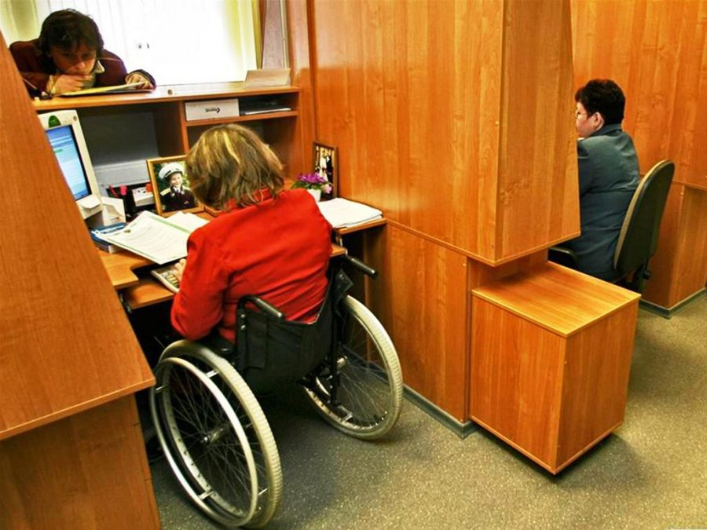
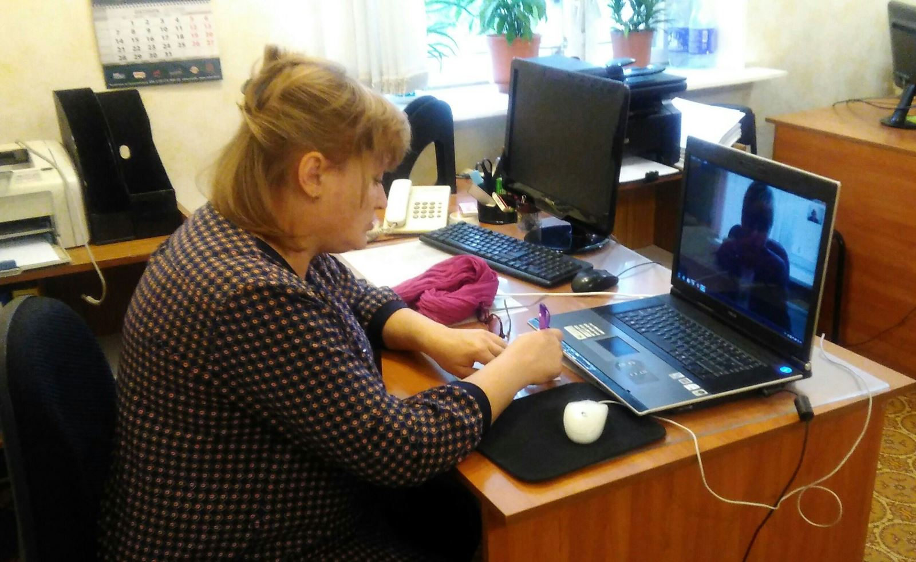
Перечень оборудования, необходимого для создания рабочих мест, определяется работодателями по согласованию с центрами занятости с учетом профессии (специальности)
незанятых инвалидов
Виды рабочих мест:
а) обычные рабочие места − рабочие места, отвечающие санитарно-
гигиеническим нормам, предъявляемым к рабочим местам, и оснащенные
специальным или стандартным оборудованием, техническими средствами. На
обычные рабочие места направляются незанятые инвалиды в соответствии
со специальными требованиями к условиям труда инвалидов, предусмотренными
санитарными правилами СП 2.2.9.2510-09 «Гигиенические требования к условиям
труда инвалидов», утвержденными постановлением Главного государственного
санитарного врача Российской Федерации от 18 мая 2009 года № 30;
б) специальные рабочие места для трудоустройства инвалидов − рабочие
места, требующие дополнительных мер по организации труда, включая адаптацию
основного и вспомогательного оборудования, технического и организационного оснащения, дополнительного оснащения и обеспечения техническими приспособлениями, с учетом индивидуальных возможностей инвалидов;
в) надомные рабочие места − рабочие места, созданные в специальных
условиях, обеспечивающих возможность выполнения работы на дому.
Работа надому применима, если надомный труд используется работодателем как форма хозяйствования, а оформление надомного труда осуществляется
в соответствии со статьями 310 − 312 Трудового кодекса Российской Федерации.

Slide 10
3. Порядок предоставления и расходования субсидии на реализацию мероприятия по организации наставничества
при адаптации инвалида на рабочем месте
(устанавливает порядок и условия предоставления субсидии на возмещение части затрат
по организации наставничества при адаптации инвалида на рабочем месте)
Субсидия предоставляется работодателю в целях возмещения им части затрат на осуществление выплат работнику, выполняющему обязанности наставника, в течение периода осуществления наставничества при адаптации на рабочем месте инвалида, но не свыше шести месяцев в течение одного календарного года.
Субсидия предоставляется работодателю при соблюдении им следующих условий:
1) трудоустройство инвалида путем заключения трудового договора на неопределенный срок с учетом рекомендаций индивидуальной программы реабилитации или абилитации инвалида;
2) организация наставничества в целях адаптации инвалида к условиям рабочего места, формирования и развития профессиональных навыков и умений;
3) осуществление выплат работнику, выполняющему обязанности наставника.
но не более величины минимального размера
оплаты труда в месяц, за выполнение обязанностей наставника
в отношении одного инвалида
7800 рублей на каждого
инвалида в месяц

Slide 11
Приглашаем к сотрудничеству работодателей !
Отделение занятости населения
по городу Архангельску ГКУ АО «Архангельский центр занятости населения»
(сектор содействия занятости отдельных
категорий населения)
г. Архангельск, ул. Гайдара, д. 4, корп. 1
8 (8182) 24 08 75
группа ВК: https://vk.com/arhczn

